Slide 1
राष्ट्रिय कृषिगणना २०७८ प्रशिक्षकको लागि क्षेत्रीयस्तरको तालिम मितिः चैत्र १७, २०७८ बाँके, मोरङ
तेस्रो दिनको तेस्रो सत्र
लगत २M कृषक परिवार प्रश्नावली
अस्थायी तथा स्थायी बालीको क्षेत्रफल र उत्पादन
(भाग ४M खण्ड ४.१ र ४.२)

Slide 2
प्रस्तुतिका विषय र सन्दर्भ सामाग्री
सन्दर्भ सामाग्री
गणना पुस्तका ,
पेज नं. ४६ देखि ५३ सम्म
प्रस्तुतिका विषय
लगत २M कृषक परिवार प्रश्नावली
अस्थायी तथा स्थायी बालीको क्षेत्रफल र उत्पादन
(भाग ४M खण्ड ४.१ र ४.२)
2

Slide 3
खण्ड ४.१ अस्थायी बाली
यो प्रश्नको तालिकामा अस्थायी (मौसमी) बाली लागेको बालीको नाम, रोपिएको क्षेत्रफल र प्रमुख आठ अस्थायी बाली (धान, मकै, गहुँ, कोदो, आलु, जौ÷उवा, फापर र तोरी÷सर्स्यु) को उत्पादन कित्ताअनुसार उल्लेख गरिन्छ ।
यहाँ पनि क्षेत्रफलको एकाइ प्रश्न नं. ३.१ मा खुलाए बमोजिमको हुनुपर्छ ।
यो तालिका निम्नबमोजिम भर्नुपर्छ ।
3

Slide 4
यस महलमा दिएको सङ्ख्या प्रत्येक हरफको क्रमसङ्ख्या हो, कित्ताको कोड होइन ।
4

Slide 5
यस महलमा प्रश्न नं. ३.५ बमोजिमका प्रत्येक कित्ताहरूको नाम कित्ता कोडअनुसार मिलाएर क्रमैसँग लेख्नुपर्छ ।
कुनै कित्तामा सन्दर्भ वर्षभित्र एकभन्दा बढी किसिमका अस्थायी बाली लागेको भएमा कित्ताको नाम दोहो¥याएर अर्को लहरमा लेख्नुपर्छ र सो कित्तामा लागेको प्रत्येक बालीको क्षेत्रफल लेख्नुपर्छ ।
5

Slide 6
यसरी पहिलो कित्तामा लगाइएका सबै बालीको विवरण लेखिसकेपछि मात्र अर्को कित्ताको विवरण भर्न शुरु गर्नुपर्छ ।
यही प्रक्रियाबाट प्रत्येक कित्ताहरूमा लगाइएका बालीको विवरण भर्दै जानुपर्छ ।
प्रत्येक कित्तामा अस्थायी बाली लागे नलागेको अनिवार्य रूपमा सोध्नुपर्छ, यदि कुनै कित्तामा सन्दर्भ वर्ष भित्र अस्थायी बाली लगाइएको छैन भने सो कित्ताको विवरण भर्नुपर्दैन ।
6

Slide 7
यस महलमा महल–२ मा लेखिएका कित्ताको कोड प्रश्न ३.५ बमोजिम लेख्नुपर्दछ ।

Slide 8
यस महलमा महल–२ मा उल्लेख भएबमोजिमका कित्तामा लगाइएको अस्थायी बालीको नाम लेख्नुपर्दछ ।
8

Slide 9
खाद्यान्न बाली
धान, गहुँ, मकै, कोदो, जौ÷उवा, फापर र अन्य खाद्यान्न बाली (जस्तैः चिनु, कागुनो, जुनेलो, राई आदि) ।
कोसे/दाल बाली
भटमास, मास, रहर, खेसरी, मुसुरो, चना, केराउ, गहत, बोडी, सिमी, मुङ, गहत, बोडी, सिमी र अन्य दाल बाली (जस्तैः मस्याङ, राजमा बकुला आदि) ।
कन्दमूल बाली
हिउँदे आलु, वर्षे आलु, सखरखण्ड, पिँडालु तरुल र अन्य कन्दमूल बाली (जस्तैः तरुल, ओल आदि) ।
9

Slide 10
तेल बाली
तोरी/सस्र्यूँ, बदाम, आलस, तिल, झुसे तिल र अन्य तेल बाली (जस्तैः रायो, सूर्यमुखी, आदि) ।
नगदे बाली
उखु, सनपाट, सुर्ती र अन्य नगदे बाली (जस्तैः कपास) ।
मसला बाली
खुर्सानी, प्याज, लसुन, अदुवा, हलेदो÷बेसार, धनियाँ तथा अन्य मसला बाली (जस्तैः मेथी) ।
10

Slide 11
तरकारी बाली
वर्षे र हिउँदे तरकारीहरू – काउली, बन्दागोभी, गोलभे“डा, भण्टा, करेलो, भिंडी, भिंडे खोर्सानी, काँक्रो, फर्सी, लौका, घिरौँलो, इस्कुस, परबर, सिमी, बोडी, ब्रोकाउली, रायोको साग, मूला, गाजर, आदि ।
मसला बालीलाई यदि तरकारीको रूपमा प्रयोग गरिन्छ भने सो लागेको क्षेत्रफललाई तरकारी बालीअन्तर्गत राख्नुपर्छ (जस्तैः प्याज, लसुन, धनिया“ आदि मसला बालीलाई हरियो सागको रूपमा खाने भए अन्य तरकारी बालीअन्तर्गत लेख्नुपर्दछ ।
अन्य तरकारी अन्तर्गत – चिचिण्डो, कुभिण्डो, कर्कलो, चुकन्दरजस्ता तरकारी पनि पर्दछन् ।
11

Slide 12
भुइँघाँस
गाईवस्तुको आहारको निमित्त कृषक परिवारले आफ्नो चलन भित्रको खेतबारी, अन्य खाली जग्गा र खेतबारीको कान्लाहरुमा लगाएको एक वर्षे भुइँघाँसहरु यसमा पर्दछन् ।
यस्ता भुइँघाँस दुई प्रकारका हुन्छन् – हिउँदे र वर्षे घाँस ।
बर्सिम, जै, केराउ, भेच आदि हिउँदे भुइँघाँस हुन् ।
वर्षे भुइँघाँसमा भटमास, मकै, मकैचरी, जोआर, बाजरा, बोडी आदि पर्दछन् ।
12

Slide 13
यस महलमा महल–४ मा उल्लेख भए बमोजिमको अस्थायी बालीको कोड यसै प्रश्नको दायाँपट्टि दिएको कोड अनुसार लेख्नुपर्दछ ।
13

Slide 14
यस महलमा महल–४ मा लेखिएका अस्थायी बाली लागेको क्षेत्रफल (बिघा÷कट्ठा÷धुर वा रोपनी÷आना÷पैसामा) उल्लेख गर्नुपर्दछ ।
14

Slide 15
एउटा कित्तामा सन्दर्भ वर्ष भित्र एकै प्रकारको बाली एक पटक भन्दा बढी पटक लगाएको भए सो कित्तामा लागेको बालीको क्षेत्रफल तथा उत्पादन एकमुष्ट जोडेर बालीको नाम सहित एउटै लहरमा लेख्नुपर्दछ ।
15

Slide 16
खासगरी तरकारी बालीहरु एउटै कित्तामा दुई वा तीन पटक सम्म लगाइएको हुनसक्छ,
तसर्थ त्यस्ता बालीहरुको क्षेत्रफल लेख्दा ध्यान दिनुपर्दछ ।
16

Slide 17
यहाँ महल–४ मा लेखिएका अस्थायी बाली मध्ये यी बालीको मात्र उत्पादन (क्वीन्टल÷केजीमा) उल्लेख गर्नुपर्दछः धान, मकै, गहुँ, कोदो, आलु, जौ÷उवा, फापर र तोरी÷सस्र्यू ।
17

Slide 18
उत्पादन उल्लेख गर्दा उत्पादन परिमाण नछुटोस् भन्नाका लागि कृषक परिवारले सन्दर्भ वर्षभित्र लगाएको प्रमुख आठवटा बालीहरुको उत्पादित परिमाण (घरायसी उपयोग गरेको परिमाण र बिक्री गरेको परिमाण समेत जोडी) महल ७ मा एकमुष्ट क्वीन्टल र के.जी. मा लेख्नुपर्छ ।
18

Slide 19
कुनै ठाउँ विशेषका कृषक परिवारहरूले आफूले उत्पादन गरेको विभिन्न बालीको उत्पादन परिमाण क्वीन्टल र किलोग्राममा बताउन नसक्ने र स्थानीय चलनचल्तीको एकाइ जस्तैः मुरी, पाथी, मुठा, डालो, डोको, भारी आदिमा पनि बताउने गर्दछन् ।
19

Slide 20
यसरी कृषकले आफूले उत्पादन गरेको बालीको परिमाण जुनसुकै स्थानीय एकाइमा भनेमा पनि त्यसलाई कुनै न कुनै तरिकाले क्वीन्टल र के.जी. मा रूपान्तर गरी लेख्नु अनिवार्य हुन्छ ।
20

Slide 21
मुरी, पाथी र गुन, मानीको के.जी.मा रुपान्तर तालिका गणना निर्देशिकाको अनुसूची ८ मा दिइएको छ ।
उत्पादन लेख्नु नपर्ने बालीको हकमा उत्पादनको महल ७ मा तेर्सो धर्को तानिदिनु पर्दछ ।
21

Slide 22
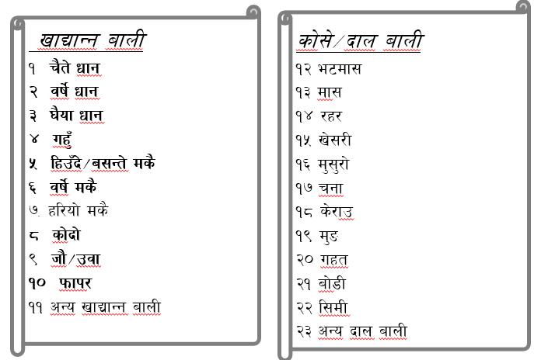
क्षेत्रफल लिनुपर्ने बालीहरु
22

Slide 23
क्षेत्रफल लिनुपर्ने बालीहरु
23

Slide 24
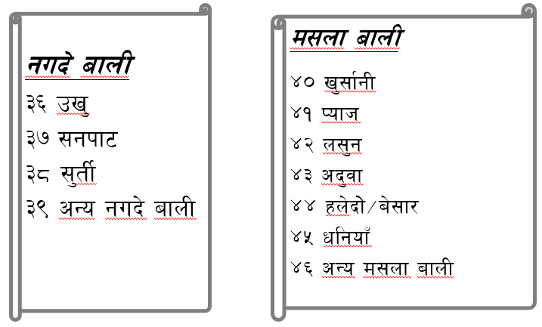
क्षेत्रफल लिनुपर्ने बालीहरु
24

Slide 25
क्षेत्रफल लिनुपर्ने बालीहरु
तरकारी बाली
४७. काउली/फूलगोभी
४८. बन्दा/पातगोभी
४९. गोलभेडा/टनाटर
५०. भन्टा/बैगन
५१. करेलो
५२. भिंन्डी/रामतोरीयाँ
५३. भिँडे/माछा खुर्सानी
५४. काँक्रो
तरकारी बाली...
५५. फर्सी
५६. लौका
५७. घिरौंला/तिरही
५८. इस्कुस
५९. परवर
६०. हरियो सिमी
६१. बोडी
६२. ब्रोकाउली

Slide 26
क्षेत्रफल लिनुपर्ने बालीहरु
तरकारी बाली...
६३. हरियो साग
६४. मूला
६५. गाजर
६६. अन्य तरकारी (च्याउ)
अन्य अस्थायी बालीहरु
६७. भुँई घाँस
६८. अन्य अस्थायी बाली (अस्थायी प्रकृतिका फूल तथा फूलका नर्सरी)

Slide 27
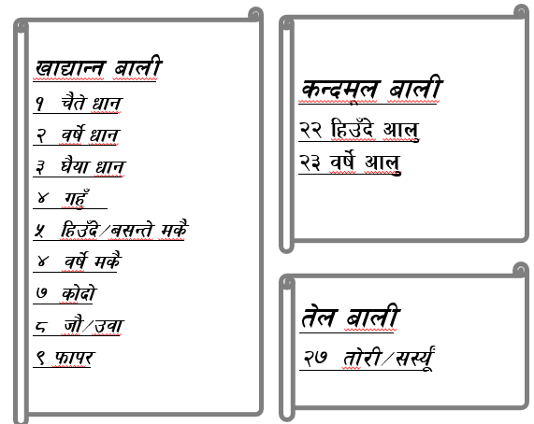
क्षेत्रफलका साथै उत्पादन पनि लिनुपर्ने अस्थायी बाली बालीहरु
27

Slide 28
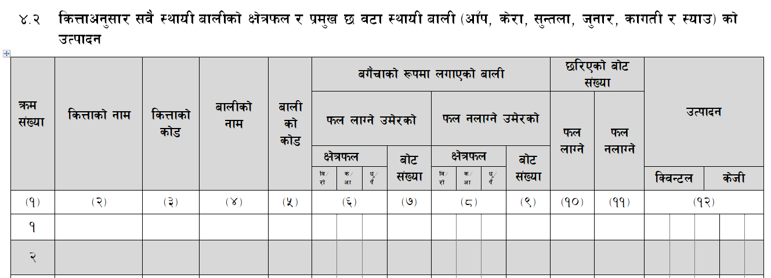
खण्ड ४.२ स्थायी बाली
यो प्रश्नको तालिकामा कित्ताअनुसार (प्रश्न ३.५ मा लेखिएका कित्ताअनुसार) स्थायी बाली लागेको क्षेत्रफल, बालीको नाम र बोट संख्या उल्लेख गरिन्छ ।
प्रमुख छ स्थायी बाली (आँप, केरा, सुन्तला, जुनार, कागती र स्याउ) को उत्पादनसमेत लेख्नुपर्छ ।
स्थायी बालीहरू अमिलो जातका फल, अमिलोबाहेक अन्य फल र अन्य स्थायी बाली गरी तीन भागमा बा“डिएका छन् ।
28

Slide 29
29

Slide 30
यस महलमा दिइएको संख्या प्रत्येक हरफको क्रमसंख्या हो, कित्ताको कोड होइन ।
30

Slide 31
यस महलमा प्रश्न नं. ३.५ बमोजिमका स्थायी बाली लागेको प्रत्येक कित्ताको नाम लेख्नुपर्छ ।
कुनै कित्तामा एकभन्दा बढी किसिमका स्थायी बाली भएमा कित्ताको नाम दोहो¥याएर लेख्नुपर्छ ।
यसरी पहिलो कित्तामा भएका सबै स्थायी बालीको विवरण लेखिसकेपछि मात्र अर्को कित्ताको विवरण भर्न शुरु गर्नुपर्छ ।
31

Slide 32
यस महलमा कित्ताको कोड लेख्दा प्रश्न ३.५ को महल–२ मा लेखिए बमोजिमको कोड लेख्नुपर्छ ।
32

Slide 33
महल–२ मा उल्लेख भए बमोजिमका कित्तामा लगाइएको स्थायी बालीको नाम यस महलमा लेख्नुपर्छ ।
33

Slide 34
स्थायी बाली नाम र कोड प्रश्नावली पानाको तलपट्टि दिइएको छ ।
34

Slide 35
35

Slide 36
यसमा फल दिने वा अन्य किसिमका उत्पादनशील स्थायी बाली पर्दछन् ।
धेरैजसो रुखहरू निश्चित उमेरपछि उत्पादनशील हुन्छन् ।
यस उमेरका स्थायी बालीले मौसमी वा अन्य कुनै कारणले गणनाको वर्षमा फल नदिएको भए तापनि फल दिने उमेरमै समावेश गर्नुपर्दछ ।
36

Slide 37
पुराना रुखहरू वा अन्य कुनै कारणले लामो समयदेखि फल दिन छाडेका रुखहरू छुट्ट्याउन सकिने भए फल दिने उमेरका रुखहरूमा गणना गर्नु हुँदैन ।
फल नलाग्ने उमेरका रुख सङ्ख्या पनि लेख्नुपर्ने भएकोले सो पनि छुट्ट्याउनु पर्दछ ।
37

Slide 38
कुनै बगैँचामा फल लाग्ने र नलाग्ने उमेरका बोट मिसिएका छन् भने औसत हिसाबले फल लाग्ने वा नलाग्ने बोटले ओगटेको क्षेत्रफल छुट्ट्याउन सकिन्छ भने छुट्ट्याएर लेख्नुपर्छ र नसकिने भएमा फल लाग्ने वा नलाग्ने कुनले बढी क्षेत्रफल ओगटेको छ, त्यसअन्तर्गत सो क्षेत्रफल लेख्नुपर्छ ।
38

Slide 39
यस महलमा महल–४ मा लेखिएका स्थायी बाली बगैँचाको रूपमा लगाइएको भए सोमध्ये फल लाग्ने उमेरको बोटले ओगटेको बगैँचाको क्षेत्रफल (बिघा÷कट्ठा÷धुर वा रोपनी÷आना÷पैसा मा) यस महलमा लेख्नु पर्दछ ।
39

Slide 40
महल–४ मा लेखिएका स्थायी बाली बगैँचाको रूपमा लगाइएको मध्ये फल लाग्ने उमेरको बोट सङ्ख्या यस महलमा लेख्नुपर्दछ ।
40

Slide 41
फल नलाग्ने उमेरका रुख वा बोट भन्नाले कलिलो भई फल लाग्न सुरु नभएका बोट वा पुरानो भई फल नलाग्ने भएका बोटलाई जनाउँछ ।
41

Slide 42
यस महलमा महल–४ मा लेखिएका स्थायी बाली बगैँचाको रूपमा लगाइएको भए सो मध्ये फल नलाग्ने उमेरको बोटले ओगटेको बगैँचाको क्षेत्रफल (बिघा÷कट्ठा÷धुर वा रोपनी÷आना÷पैसा मा) लेख्नुपर्दछ ।
42

Slide 43
यस महलमा महल–४ मा लेखिएका स्थायी बाली बगैँचाको रूपमा लगाइएको भए सोमध्ये फल नलाग्ने उमेरको बोट सङ्ख्या उल्लेख गर्नुपर्छ ।
43

Slide 44
यसमा छरिएर वा अलगअलग रहेका रुख तथा बिरुवाहरू समावेश हुन्छन् जसको क्षेत्रफल निर्धारण गर्न अप्ठ्यारो हुन्छ ।
अस्थायी बाली लागेका कित्ताहरुमा पनि विभिन्न प्रकारका फलपूmल तथा डाले घाँसका बोटहरु हुनसक्दछन् ।
यस्ता बोटहरु पनि कित्ता अनुसार छरिएको बोट सङ्ख्या अन्तरगत गणना गर्नुपर्दछ ।
44

Slide 45
बगैँचाको रूपमा नभएर छरिएर रहेका फल–लाग्ने बोट सङ्ख्या यस महलमा लेख्नुपर्दछ ।
45

Slide 46
बगैँचाको रूपमा नभएर छरिएर रहेका फल–नलाग्ने बोट सङ्ख्या यस महलमा लेख्नुपर्दछ ।
नोटः छरिएको बोटले ओगटेको क्षेत्रफल उल्लेख गर्नुपर्दैन।
46

Slide 47
स्थायी बाली मध्ये यी बालीको उत्पादन (क्वीन्टल÷केजी मा) उल्लेख गर्नुपर्छः आँप, केरा, सुन्तला, जुनार, कागती र स्याउ
47

Slide 48
कुनै ठाउँ विशेषका कृषक परिवारहरूले आफूले उत्पादन गरेको विभिन्न बालीको उत्पादन परिमाण क्वीन्टल र किलोग्राममा सोझै बताउन नसक्ने र स्थानीय चलनचल्तीको एकाइ जस्तैः दर्जन, गोटा, बोरा, डोको, भारी आदिमा पनि बताउने गर्दछन्।
48

Slide 49
कृषकले आफूले उत्पादन गरेको बालीको परिमाण जुनसुकै स्थानीय एकाइमा भनेमा पनि त्यसलाई कुनै न कुनै तरिकाले क्वीन्टल र के.जी. मा रूपान्तर गरी लेख्नु अनिवार्य हुन्छ ।
49

Slide 50
रुपान्तरका लागि सहयोग पुग्ने मोटामोटी रुपान्तर दर गणना निर्देशिकाको अनुसूची ८ मा दिइएको छ ।
जिल्ला तथा फलफूलको जातअनुसार स्थानीयरुपमा यो दर घटी वा बढी देखिएमा सोहीअनुसार मिलाएर परिमाण रुपान्तर गर्नुपर्दछ ।
50

Slide 51
क्षेत्रफल र बोट सङ्ख्या लिनुपर्ने स्थायी बालीहरु
अमिलो जात
सुन्तला, जुनार, कागती, निबुवा, मोसम÷चाक्सी, अन्य अमिलो (जस्तैः भोगटे, ज्यामिर, अमला, आदि) ।
अमिलो बाहेक अन्य
आँप, केरा, अम्बा, रुखकटहर, भुइकटहर, लिची, स्याउ, नास्पाती, आरु, मेवा, अनार, नरिवल, ओखर, सुपारी, अन्य फल (जस्तैः दाख, लप्सी, जामुन आदि) ।
अन्य स्थायी बालीहरू
चिया, कफी, अलैंची, अम्रिसो, खर, डाले घाँस, बहुवर्षे घाँस, बाँस, स्थायी प्रकृतिका पुष्प र नर्सरी
51

Slide 52
उत्पादन समेत लिनुपर्ने स्थायी बालीहरु
अमिलो जात
सुन्तला, जुनार, कागती
अमिलो बाहेक अन्य
आँप, केरा, स्याउ
52

Slide 53
अन्य स्थायी बाली
चिया खेती
कृषि–चलनभित्र रहेको चिया खेतीको विवरण पनि माथि उल्लेख गरिएको स्थायी बाली बमोजिम भर्नुपर्छ ।
यसमा पात टिप्ने बेला भएकोलाई फल लाग्ने उमेरको क्षेत्रफल अन्तर्गत र पात टिप्ने बेला नभएकोलाई फल नलाग्ने उमेरको क्षेत्रफल अन्तर्गत लेख्नुपर्छ ।
चिया खेतीको बोट सङ्ख्या उल्लेख गर्नुपर्दैन ।
53

Slide 54
कफि खेती
कफी खेतीमा उत्पादन लिने समय भएकोलाई फल लाग्ने उमेरको क्षेत्रफलअन्तर्गत र उत्पादन लिने बेला भै नसकेकोलाई फल नलाग्ने उमेरको क्षेत्रफल अन्तर्गत लेख्नुपर्दछ ।
यसमा बोट सङ्ख्या पनि लेख्नुपर्दछ ।
54

Slide 55
अलैंची खेती
अलैंची खेतीको विवरण पनि चिया खेतीमा जस्तै गरेर भर्नुपर्छ ।
यसमा अलैंचीको दाना टिप्ने बेला भएकोलाई फल लाग्ने उमेरको क्षेत्रफल अन्तर्गत र दाना टिप्ने बेला नभएकोलाई फल नलाग्ने उमेरको क्षेत्रफल अन्तर्गत लेख्नुपर्छ ।
यसमा बोट सङ्ख्या उल्लेख गर्नुपर्दैन ।
55

Slide 56
अम्रिसो र खर
अम्रिसो र खरबारीले ओगटेको क्षेत्रफल मात्र फल नलाग्ने क्षेत्रफल अन्तर्गत उल्लेख गर्नुपर्छ ।
56

Slide 57
डाले घाँस
डाले घाँसमा किम्बु, चुलेत्रो, इपिलइपिल, दुधिलो, भीमल, बडहर, टाँडी, कोइरालो, निमारो जस्ता घाँसका रुखहरु पर्दछन् ।
यी घाँसका रुखहरु कृषि–चलनभित्र बगैंचाको रूपमा लगाइएको भए सोको क्षेत्रफल र बोट सङ्ख्या लेख्नुपर्छ, र बोटहरु छरिएर रहेको भए सोको सङ्ख्या मात्र लेख्नुपर्छ ।
क्षेत्रफल लेख्दा एकमुष्ठ क्षेत्रफल, फल लाग्ने उमेरको क्षेत्रफलअन्तर्गत लेख्नुपर्छ ।
57

Slide 58
बहुवर्षे घाँस
पशुका लागि उपयुक्त बहु वर्षे घाँसहरुमा नेपियर, स्टाइलो, अम्रिसो, राइ घाँस, सेतो क्लोभर, ज्वाइन्ट भेच, पास्पालम, मोलासेस, सेटारिया, कक्स्फुट, कुड्जु, ग्लाइसिन, सेन्ट्रोसिमा, सिराट्रो, डेस्मोडियम, ल्यावल्याव आदि पर्दछन् ।
यस्ता घाँसहरु एक पटक लगाएपछि वर्षौंसम्म घा“स उत्पादन गर्न सकिन्छ।
बहुवर्षे घाँसको फल लाग्ने र नलाग्ने दुवैको क्षेत्रफल एकमुष्ठ महल ६ (फल लाग्ने उमेरको क्षेत्रफल) मा लेख्नुपर्दछ ।
58

Slide 59
बाँसघारी
यसमा बाँसघारीले ओगटेको क्षेत्रफल र यस अन्तर्गत लागेका घारी सङ्ख्या लेख्नुपर्छ । क्षेत्रफल लिन सम्भव नभए घारी सङ्ख्या मात्र लेख्नुपर्छ ।
निगालोले ओगटेको क्षेत्रफल पनि यसै अन्तर्गत लेख्नुपर्छ ।
यसलाई फल नलाग्ने उमेरको क्षेत्रफल अन्तर्गत लेख्नुपर्छ ।
यहाँ ध्यान दिनु पर्ने के छ भने निजी वनबनेलो अन्तर्गत भएका बाँस यहाँ समावेश गर्नुहुदैन ।
59

Slide 60
ध्यान दिनुपर्ने कुरा
स्थायी बाली लागेको विवरण भर्दा बगैँचाको रूपमा लगाएको र छरिएर रहेको बोटहरूको सङ्ख्या छुट्टाछुट्टै भर्नुपर्छ ।
बगैँचाको रूपमा लगाएको फल लाग्ने उमेरका बोटले ओगटेको र फल नलाग्ने बोटले ओगटेको क्षेत्रफल र सो क्षेत्रफलमा भएका बोट सङ्ख्या छुट्टाछुट्टै खुलाउनु पर्दछ ।
बगैँचाको रूपमा नलगाई छरिएका केही बोट छन् भने त्यस्ता बोट मध्ये फल लाग्ने र फल नलाग्ने बोट सङ्ख्या छुट्टाछुट्टै लेख्नुपर्छ ।यिनीहरुले ओगटेको क्षेत्रफल उल्लेख गर्नु पर्दैन।
60

Slide 61
छलफल तथा प्रश्नोत्तर

Slide 62
पुनरावलोकनका लागि प्रश्न
प्रश्न १ अस्थायी बाली भनेको के हो ?
प्रश्न २ स्थायी बाली भनेको के हो ?
प्रश्न ३ कुन कुन अस्थायी र स्थायी बालीको उत्पादन लिने?
प्रश्न ४ मिश्रित बालीको हकमा उत्पादन र क्षेत्रफल के कसरी छुट्याएर लिने ?
प्रश्न ५ उत्पादन दिन छोडेका बुढा बोटहरुलाई फलदिने वा फल नदिने कहाँ राख्ने ?
प्रश्न ६ थोरै सख्यामा फाट्टफुट्ट लगाएका बालीको विवरण लिने कि नलिने ?
62

Slide 63
विस्तृत जानकारीका लागि गणना पुस्तिकाको पेज ४६ देखि ५३ सम्म अध्ययन गर्नुहोस्
धन्यवाद !
63

